Slide 1
Chương 9
Phân Riêng Các Hệ Không Đồng Nhất
Bằng Phương pháp Lắng
Hoàng Minh Nam
Nguyễn Hữu Hiếu
Trình bày khái niệm và phân loại hệ không đồng nhất (KĐN). Giới thiệu các quá trình lắng (lắng trọng lực, lắng ly tâm và lắng tĩnh điện) và các loại thiết bị lắng (cấu tạo, nguyên lý làm việc và thông số tính toán cơ bản) để tách riêng từng pha của các hệ KĐN (hệ bụi, huyền phù).

Slide 2
9.0 Hệ không đồng nhất
Hệ không đồng nhất (KĐN) hay hệ dị thể: hỗn hợp khí hay lỏng có lẫn các hạt rắn hay lỏng.
Phân riêng hệ KĐN: tách các hạt rắn hay lỏng lơ lửng ra khỏi hệ.
Mục đích:
Thu hồi các hạt (nếu có giá trị kinh tế cao);
Ngăn ngừa để không tạo thành các hợp chất gây ảnh hưởng đến quá trình hay thiết bị tiếp theo;
Xử lý khí hay lỏng trước khi thải ra môi trường.
Đặc trưng của hệ KĐN:
Số pha: ≥ 2;
Pha phân tán (pha trong): hạt rắn hay lỏng phân tán trong môi trường khí hay lỏng khác;
Pha liên tục (pha ngoài): bao quanh các hạt rắn hay giọt lỏng phân tán, là môi trường để pha kia phân tán vào.
Phân loại:
Hệ khí KĐN → phân riêng hệ khí KĐN
Hệ lỏng KĐN → phân riêng hệ lỏng KĐN

Slide 3
9.0 Hệ không đồng nhất
Hệ khí KĐN: hạt rắn hoặc lỏng trong môi trường khí
Phân loại: dựa vào sự hình thành
Hệ cơ học: bụi (hạt rắn hoặc chất lỏng) phân tán trong môi trường khí do quá trình cơ học (đập, nghiền, sàng, trộn), phun,... Kích thước bụi: 5÷50μm;
Hệ ngưng tụ: hạt khí hoặc hơi ở dạng rắn hoặc lỏng trong môi trường khí do quá trình ngưng tụ hơi, phản ứng giữa hai khí, sấy, cháy,... Kích thước hạt: 0,3÷0,001μm;
Khói = khí dạng rắn/không khí: do cháy không hoàn toàn và ngưng tụ hơi nước
Sương mù = hơi dạng lỏng/không khí: ngưng tụ hơi nước thành giọt mịn trong không khí
Đặc điểm:
(Hạt+hạt)/hệ ngưng tụ → Hạt lớn/hệ cơ học;
Hạt lớn/hệ cơ → cháy → hạt nhỏ/hệ ngưng tụ;
d_{hạt} < 1μm: chuyển động hỗn loạn (chuyển động Brown);
d_{hạt} < 0,1μm: không bị lắng dưới tác dụng của trọng lực → lơ lửng.

Slide 4
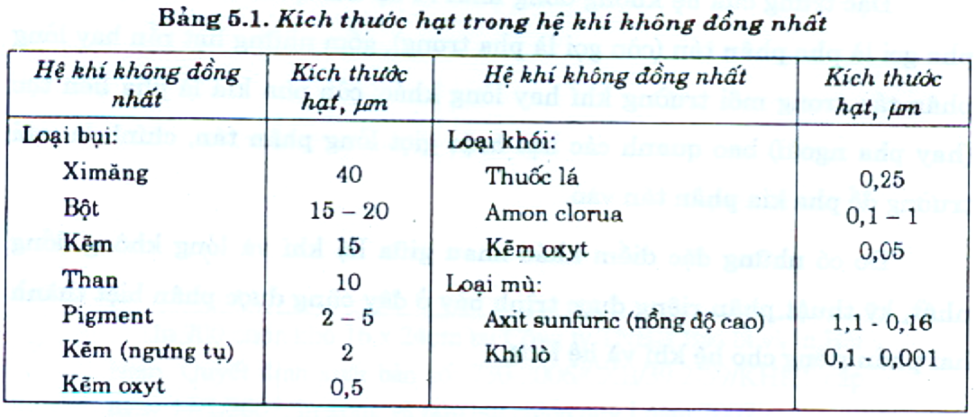
9.0 Hệ không đồng nhất
Hệ khí KĐN:
Các hạt bụi có kích thước nằm giữa hệ cơ học và hệ ngưng tụ
Các phương pháp phân riêng
Cơ học: lực cơ học, trọng trường, ly tâm;
Ướt: hệ được thổi hoặc sục qua lớp chất lỏng;
Lọc: khí + bụi → vật ngăn xốp (giữ bụi) → khí sạch
Điện trường: khí + bụi → điện trường có điện thế cao (bụi bị lắng) → khí sạch.

Slide 5
9.0 Hệ không đồng nhất
Hệ lỏng KĐN: rắn, lỏng hoặc khí lơ lửng trong môi trường lỏng.
Phân loại:
Hệ huyền phù: rắn/lỏng;
Hệ nhũ tương: lỏng/lỏng;
Hệ bọt: khí/lỏng.
Huyền phù:
Phổ biến trong công nghiệp và kỹ thuật;
Độ nhớt = f(nồng độ, kích thước pha rắn);
Dựa vào kích thước hạt:
Huyền phù thô: d_{hạt} > 100 μm
Huyền phù mịn: 0,5 μm < d_{hạt} < 100 μm, quan sát qua kính hiển vi và các hạt chuyển động Brown
Chất lỏng đục: d_{hạt} = 0,1 μm, mức độ phân tán hạt lớn, chuyển động Brown mạnh, không lắng dưới tác dụng của trọng lực
Dung dịch keo: d_{hạt} < 0,1 μm ≈ d_{phân tử}

Slide 6
9.0 Hệ không đồng nhất
Hệ lỏng KĐN:
Nhũ tương:
Không bền, dễ phân lớp dưới tác dụng của trọng lực (chất lỏng có ρ nhỏ ở trên và chất lỏng có ρ lớn ở dưới tạo bề mặt phân pha)
Chất trợ nhũ: tăng độ bền cho hệ, có tác dụng tạo vỏ bề mặt các hạt lỏng ngăn sự liên kết bề mặt
Pha phân tán và pha liên tục có thể chuyển hóa lẫn nhau tùy vào nồng độ pha phân tán
Độ nhớt = f(nồng độ pha phân tán), khi μ_{max} →có nồng độ chuyển pha
Các phương pháp phân riêng: lắng, lọc và ly tâm

Slide 7
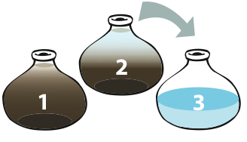
9.1 Lắng trong trường trọng lực
(gravity settling processes)
Lắng (settling/sedimentation/precipitation) là quá trình phân riêng dựa vào sự khác nhau về khối lượng riêng và kích thước của hai pha dưới tác dụng của trường lực (trọng lực, ly tâm, tĩnh điện,...).
Kết quả của quá trình lắng thu được pha liên tục là pha lỏng (nước trong) hoặc pha khí (khí sạch) và pha phân tán dạng cặn lắng.
Vận tốc lắng
Lắng tự do của một tập hợp hạt đồng nhất, ổn định: trong quá trình lắng các hạt cặn không thay đổi hình dạng, kích thước, không va chạm vào nhau và vào thành bình.
Khảo sát quá trình rơi của một hạt cặn hình cầu để tìm hiểu đặc trưng cho quá trình lắng của các hạt cặn ở trạng thái này.

Slide 8
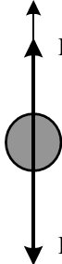
9.1 Lắng trong trường trọng lực
Xác định vận tốc lắng, v_{s}
Xét hạt hình cầu có khối lượng m và đường kính d.
Trong môi trường lưu chất tĩnh: t = 0; tốc độ rơi của hạt, v = 0 và v tăng dần dưới tác dụng của lực trọng trường, F_{g}, đồng thời xuất hiện lực cản của môi trường với bề mặt hạt, F_{d}. Ngoài ra, có lực đẩy Archimedes, F_{A}.
Phương trình chuyển động của hạt
F_{A}
F_{d}
F_{g}
ρ_{p}, ρ_{f}: khối lượng riêng của hạt và lưu chất; V_{p}: thể tích hạt; ξ: hệ số trở lực, phụ thuộc vào chế độ chảy và hình dáng hạt; S_{p}: tiết diện lớn nhất của hạt theo phương vuông góc với hướng chuyển động; v: vận tốc của hạt.

Slide 9
9.1 Lắng trong trường trọng lực
Xác định vận tốc lắng, v_{sg}
t = 0: F_{d} = 0 (chưa chuyển động, ξ= 0)
Hạt có kích thước không đổi, vận tốc rơi của hạt sẽ tăng dần theo thời gian:
t > 0: F_{d} ≠ 0 và tăng dần đến khi: F_{d} = F, hạt đạt trạng thái cân bằng và lắng với vận tốc không đổi v_{s} (vận tốc lắng). Thời gian để hạt có vận tốc lắng là rất ngắn (0,2÷0,5 s) so với tổng thời gian lắng.
F_{d}
Hạt hình cầu,
vận tốc lắng:
d
Vận tốc lắng: vận tốc không đổi của hạt rơi trong môi trường lưu chất tĩnh ở trạng thái cân bằng lực.
F

Slide 10
9.1 Lắng trong trường trọng lực
Xác định vận tốc lắng, v_{sg}
Vận tốc lắng: vận tốc không đổi của hạt rơi trong môi trường lưu chất tĩnh ở trạng thái cân bằng lực.
Đặc điểm của v_{sg}:
v_{s} ≠ v_{b}: vận tốc lắng là vận tốc rơi đều của hạt trong môi trường lưu chất đứng yên, vận tốc cân bằng là vận tốc chuyển động của dòng lưu chất đưa hạt vào trạng thái lơ lửng (tầng sôi).
v_{s} = f(d, ρ_{p}, Re)
Đường kính hạt, d:
Hạt hình cầu: d = d_{h};
Hạt hình không cầu (bất kỳ):
ϕ: hệ số hình dạng hạt. 1,3–tròn; 1,52–góc cạnh; 1,72–dài kim; 2,33–bản mỏng.
Hạt có kích thước khác nhau:
n: số cỡ hạt trong khối hạt, x_{i}: phân khối lượng của cỡ hạt d_{i}.
→Chế độ lắng

Slide 11
9.1 Lắng trong trường trọng lực
Xác định vận tốc lắng, v_{sg}: theo chế độ lắng dựa vào Re
Lắng dòng (lắng theo Stokes): lực cản của môi trường tuân theo định luật Stokes.
Lắng quá độ (lắng theo Alen): lực cản của môi trường tuân theo công thức Alen.
Lắng chảy rối (lắng theo Newton-Rittinger):
Dựa vào chuẩn số Archimedes (Ar)
Ar < 3.6 : chế độ lắng dòng
3.6 < Ar < 84000: chế độ lắng quá độ
Ar > 84000: chế độ lắng rối

Slide 12
Huyền phù có pha phân tán là các hạt với đường kính d = 50 μm, khối lượng riêng 1500 kg/m³, được lắng trọng lực trong môi trường nước ở 30 ºC. Xác định vận tốc lắng và chế độ lắng.
Huyền phù có pha phân tán với khối lượng riêng là 1200 kg/m³, được lắng trong môi trường dầu có tỉ trọng là 0,85 và độ nhớt là 1,2 cSt. Giả sử chế độ lắng dòng, xác định đường kính trung bình của các hạt phân tán.

Slide 13
A suspension includes the dispersed solid particle phase which has an average diameter of 50 μm and density of 1500 kg/m³. The suspension is settled in a sedimentation chamber with water medium at 30 ºC. Determine: settling velocity and settling regime.

Slide 14
A suspension includes the dispersed solid particle phase which has density of 1200 kg/m³. The suspension is settled in a sedimentation chamber with oil medium. The oil has specific gravity of 0.85 and viscosity of 1.2 cSt. Assuming that Stoke settling can be applied for this process. Determine: the mean diameter of the particle dispersed phase.

Slide 15
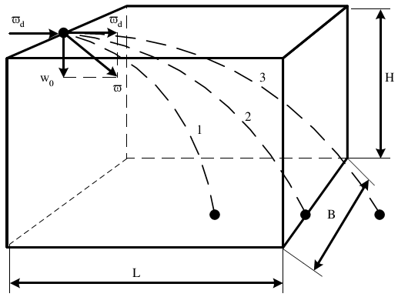
9.1 Lắng trong trường trọng lực
Xác định năng suất lắng,
Điều kiện để quá trình lắng hiệu quả: t_{r} ≥ t_{s}. Khi đó, pha phân tán phải nằm lại trên bề mặt lắng (quỹ đạo 1).
Và điều kiện tối thiểu khi dấu ‘=‘ xảy ra thì các hạt sẽ theo quỹ đạo lắng 2.
Năng suất thiết bị lắng:
v_{m}
v_{m}
v_{s}
v
W
Năng suất lắng không phụ thuộc chiều cao lắng H.
Sự lắng của môt tập hợp hạt đồng nhất (v_{s}: như nhau và không đổi) và ổn định (bỏ qua sự va chạm giữa các hạt). Quá trình tính giống như đối với một hạt.

Slide 16
Tính chiều cao của buồng lắng có chiều dài 10 m để lắng khối hạt hình cầu trong không khí ở nhiệt độ 30 ºC với các thông số sau:
Đường kính hạt: 100 μm
Khối lượng riêng: 2000 kg/m³
Vận tốc chuyển động: 1 m/s

Slide 17
Calculate the height of a sedimentation chamber which has a length of 10 m. The chamber is used for settling a particle system in the air at 30 ºC. The given parameters as follows:
Average diameter of the particle system: 100 μm
Density of the particle system: 2000 kg/m³
Velocity of the particle flow: 1 m/s
Ans: 4.8 m

Slide 18
9.1 Lắng trong trường trọng lực
Tính cân bằng vật chất (CBVC)
CBVC tổng quát cho thiết bị lắng
Hoặc
CBVC theo pha phân tán
CBVC theo pha liên tục
x: phân khối lượng pha rắn trong hp, nt hoặc c.
Lưu lượng huyền phù (hp) vào thiết bị lắng
Lưu lượng pha liên tục (lt) trong huyền phù
Lưu lượng pha phân tán (pt) trong huyền phù
Lưu lượng cặn (c) lắng thu được
Lưu lượng nước trong (nt)/khí sạch thu được
=
+
=
+
Độ ẩm của cặn lắng

Slide 19
9.1 Lắng trong trường trọng lực
Hiệu suất quá trình lắng
Là khả năng phân riêng của thiết bị lắng.
x_{nt}: được xác định bằng cách phân tích mẫu nước trong hoặc khí sạch.
Để tăng hiệu suất thiết bị lắng, η, → cần giảm x_{nt}:
Áp dụng các giải pháp công nghệ cần thiết trong thiết kế;
Sử dụng các kỹ thuật mới trong chế tạo thiết bị.

Slide 20
Huyền phù có nồng độ pha phân tán là 15% kl được lắng bằng bể lắng trọng lực. Cặn và nước trong của quá trình lắng có nồng độ là 80% kl và 2% kl. Lưu lượng nước trong lắng được là 1 tấn/h. Pha phân tán có khối lượng riêng là 1200 kg/m³. Xác định:
Lưu lượng thể tích của huyền phù đem lắng
Lưu lượng khối lượng cặn lắng
Hiệu suất của quá trình lắng

Slide 21
A suspension has concentration of dispersed phase of 15 wt.%, which is settled in sedimentation chamber. After the settling process, concentrations the residue and cleaned water are 80 wt.% and 2 wt.%, respectively. Mass flow rate of the cleaned water is 1 ton/h. Density of the dispersed phase is 1200 kg/m³. Determine:
Volume flow rate of the feed suspension;
Mass flow rate of the settled residue;
Efficiency of this sedimentation.

Slide 22
9.1 Lắng trong trường trọng lực
Nguyên tắc thiết kế thiết bị lắng
Chế tạo thiết bị lắng:
Tạo điều kiện thuận lợi để các phần tử pha phân tán chuyển động nhanh hơn và tách ra khỏi pha liên tục;
Giảm chiều cao lắng (H): giải pháp công nghệ quan trọng để giảm thời gian lắng và tăng tốc độ lắng.
Lưu ý đến khâu tháo bã.
Phương pháp lắng:
Lắng tĩnh: dịch huyền phù trong trạng thái tĩnh, dưới tác dụng của lực trọng trường, các hạt rắn chuyển động xuống với tốc độ lắng v_{s} và tập trung ở đáy thiết bị tạo thành cặn lắng. Phần nước trong bên trên được lấy riêng ra. Năng suất thấp, thời gian lắng lâu, thiết bị cồng kềnh. Không thực hiện được đối với các huyền phù mịn, kích thước hạt bé.
Lắng động: cho dòng hỗn hợp chảy theo phương ngang (hoặc nghiêng) với vận tốc thích hợp v_{m} = (0,2÷0,3)v_{sg,max}
Lắng động kết hợp thay đổi phương-hướng của dòng chảy: tạo lực quán tính làm tăng cường quá trình lắng.

Slide 23
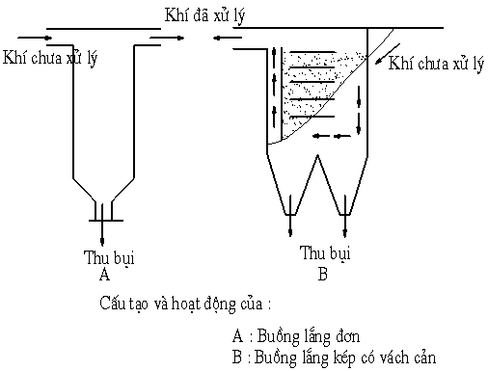
9.1 Lắng trong trường trọng lực
Nguyên tắc thiết kế thiết bị lắng
Thiết bị lắng hệ bụi (khí + bụi)

Slide 24
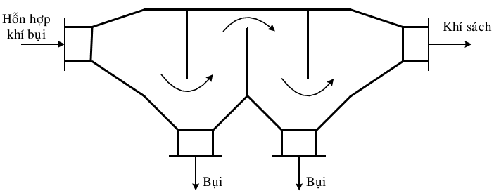
9.1 Lắng trong trường trọng lực
Thiết bị lắng hệ bụi (khí + bụi)
Nguyên tắc hoạt động: theo nguyên lý lắng động và thay đổi phương của dòng khí để tăng thời gian lưu và tạo lực quán tính.
Ưu nhược điểm: năng suất lớn, đơn giản, tháo cặn dễ nhưng cồng kềnh, hiệu suất thấp. Để khắc phục nhược điểm này, thiết bị lắng nhiều ngăn được chế tạo.
Khí sạch
Hình: Thiết bị lắng bụi nhiều ngăn.

Slide 25
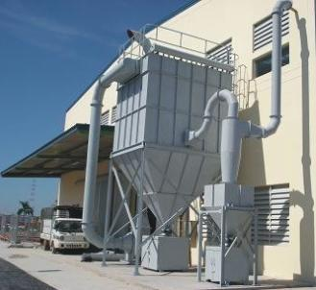
9.1 Lắng trong trường trọng lực
Thiết bị lắng hệ bụi (khí + bụi)
Buồng Lắng Bụi Của CT TNHH CÔNG NGHỆ MÔI TRƯỜNG NHIỆT ĐỚI

Slide 26
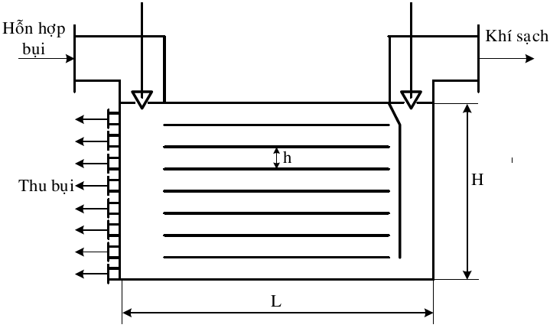
9.1 Lắng trong trường trọng lực
Thiết bị lắng hệ bụi (khí + bụi)
Thiết bị lắng bụi nhiều tầng: dòng khí bẩn vào thiết bị được chia thành n phần tương ứng với số tầng lắng. Quá trình lắng thực hiện trong các ngăn theo thời gian t = h/vs,max. Qua hết quãng đường L, khí trở nên sạch được tập trung lại rồi ra khỏi thiết bị, còn bụi lắng đọng lại trên các bề mặt tầng lắng.
Ưu điểm rất lớn là giảm được chiều cao lắng;
Nhược điểm: việc tháo cặn khó. Để tháo cặn, người ta dùng khí với áp lực lớn thổi ngược lại (đóng van đầu vào) và thu bụi bên hông.
Hình: Sơ đồ nguyên lý cấu tạo thiết bị lắng bụi nhiều tầng.

Slide 27
9.1 Lắng trong trường trọng lực
Thiết bị lắng hệ bụi (khí + bụi)
Thiết bị lắng bụi nhiều tầng: Tính thiết bị
Năng suất lắng:
hoặc
Bề mặt lắng:
L: chiều dài (quãng đường đi của dòng khí), W: chiều rộng, H: chiều cao và n: số ngăn (tầng) lắng. Để tăng năng suất thiết bị bằng cách lắp nhiều bề mặt lắng chồng lên nhau.
Thời gian lắng:

Slide 28
9.1 Lắng trong trường trọng lực
Thiết bị lắng hệ bụi (khí + bụi)
Thiết bị lắng bụi nhiều tầng: Tính thiết bị
Kích thước thiết bị lắng:
Chọn chiều dài, L (theo giá trị tốc độ dòng hỗn hợp, v_{m})
Tính chiều rộng, W
Chọn chiều cao ngăn lắng, h
Tính chiều cao thiết bị, H = n(h + δ), m
δ: chiều dày ngăn lắng, m

Slide 29
9.1 Lắng trong trường trọng lực
Thiết bị lắng huyền phù (lỏng + rắn)
Phân loại: dựa trên phương thức hoạt động
Thiết bị lắng gián đoạn:
Nguyên tắc làm việc: huyền phù được đưa vào thiết bị, chờ các hạt lắng xuống đáy, tháo hết nước trong ở phần trên và mở đáy tháo cặn.
Nhược điểm: năng suất thấp, thời gian lâu và thiết bị chiếm nhiều diện tích.
Tính thông số thiết bị
Vận tốc lắng:
→ρ_{p} > ρ_{f}: lắng chìm và ρ_{p} < ρ_{f}: lắng nổi
Bề mặt lắng:
Thể tích huyền phù trong thiết bị:

Slide 30
9.1 Lắng trong trường trọng lực
Thiết bị lắng huyền phù (lỏng + rắn)
Thiết bị lắng gián đoạn: Tính thông số thiết bị
Thể tích thiết bị:
t_{s}: thời gian lắng (s), β ≈ 0,8: hệ số chứa đầy
Thiết bị lắng dạng trụ với đường kính:
Thiết bị lắng dạng khối: tiết diện chữ nhật, chọn trước chiều rộng W
→ Chiều dài thiết bị:
Chiều cao thiết bị:
H₁: chiều cao phần lắng, H₂: chiều cao phần chứa cặn
Phần chứa cặn thường được thiết kế dạng nón để dễ tháo cặn.

Slide 31
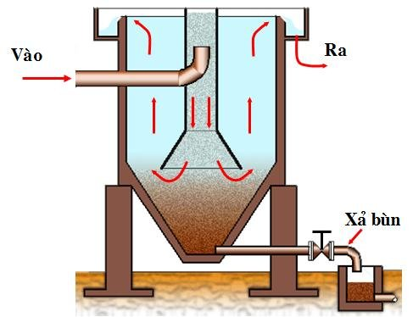
9.1 Lắng trong trường trọng lực
Thiết bị lắng huyền phù (lỏng + rắn)
Thiết bị lắng bán liên tục:
Nguyên tắc làm việc: dòng huyền phù được nạp và dòng nước trong được tháo liên tục, nhưng cặn được tháo theo chu kỳ.
Huyền phù
Nước trong
Để tăng năng suất thiết bị và giảm kích thước: tạo bề mặt lắng bởi các tấm chắn nghiêng (thiết bị dạng hình khối) hoặc các chóp hình nón xếp chồng lên nhau (thiết bị dạng trụ).

Slide 32
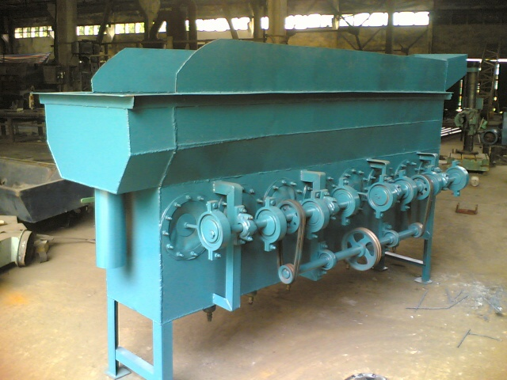
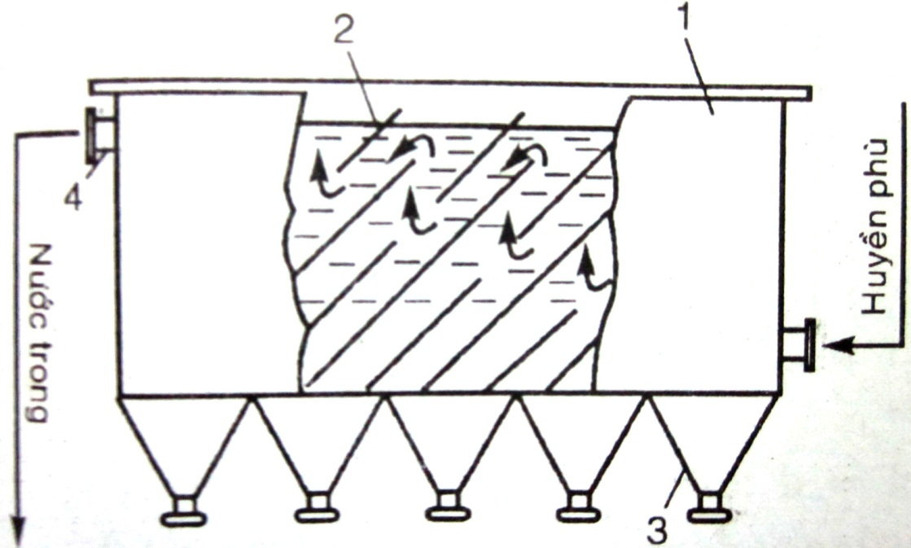
9.1 Lắng trong trường trọng lực
Thiết bị lắng huyền phù (lỏng + rắn)
Thiết bị lắng bán liên tục:
Hình: thiết bị lắng có tấm chắn nghiêng.
Hình: Thiết bị lắng 8 ngăn.

Slide 33
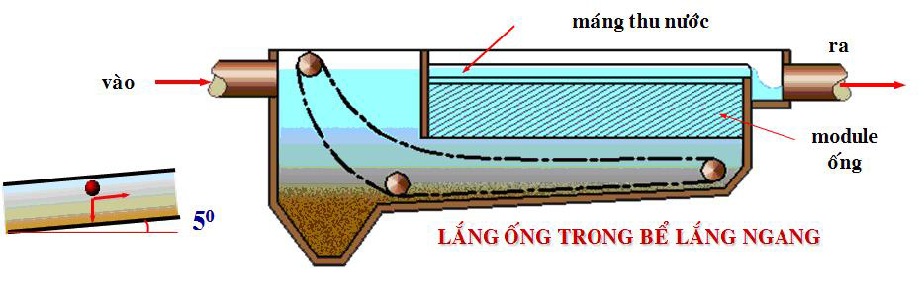
9.1 Lắng trong trường trọng lực
Thiết bị lắng huyền phù (lỏng + rắn)
Thiết bị lắng bán liên tục:

Slide 34
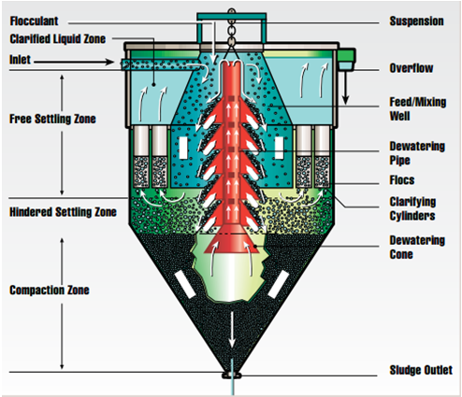
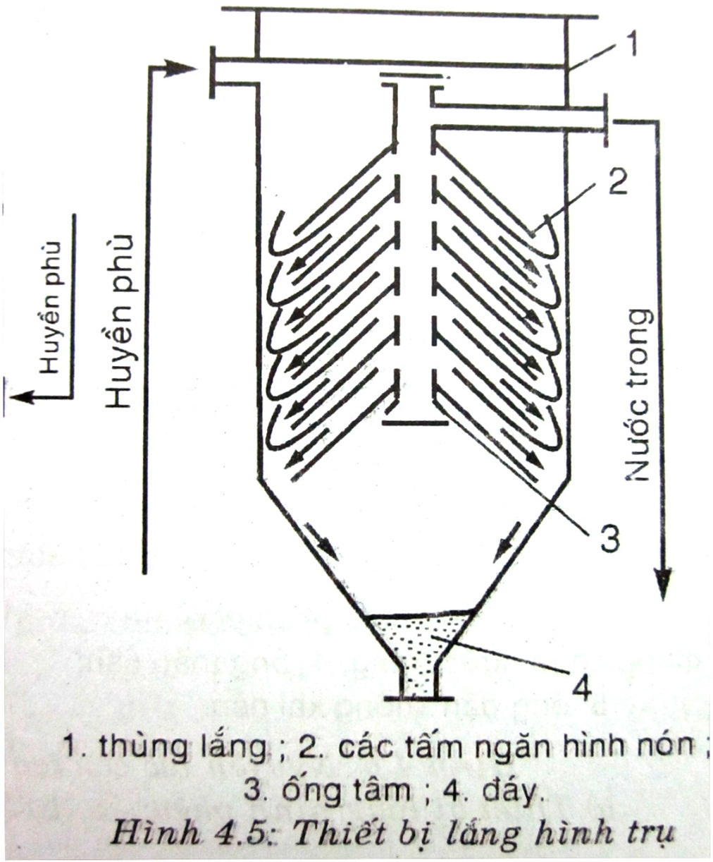
9.1 Lắng trong trường trọng lực
Thiết bị lắng huyền phù (lỏng + rắn)
Thiết bị lắng bán liên tục:
Hình: Thiết bị lắng hình trụ

Slide 35
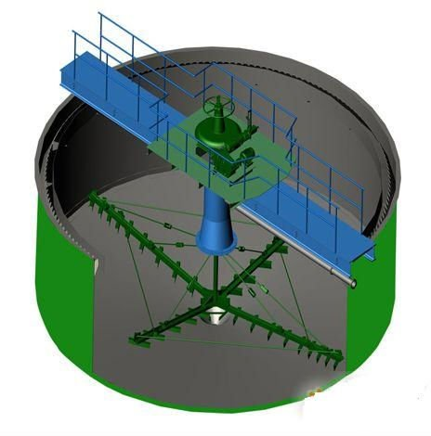
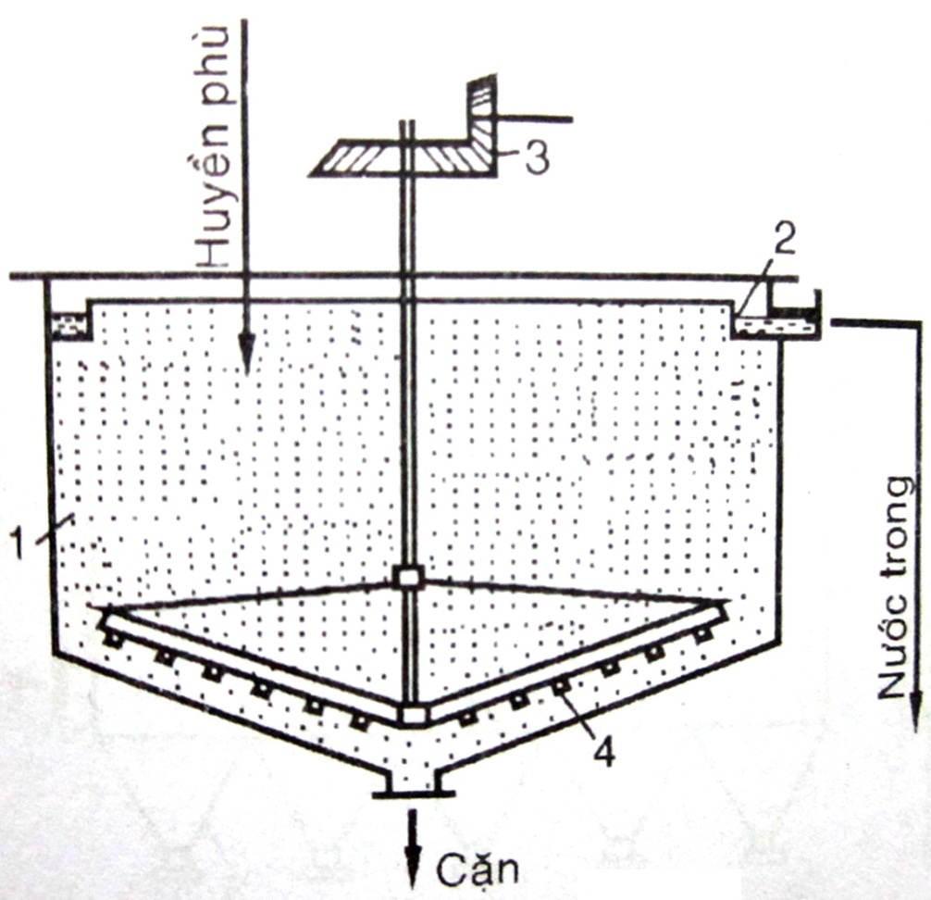
9.1 Lắng trong trường trọng lực
Thiết bị lắng huyền phù (lỏng + rắn)
Thiết bị lắng liên tục: nhập liệu, tháo nước trong và lấy cặn được thực hiện liên tục. Thu cặn: dùng khí nén hoặc dùng cào gạt.
3. Bánh răng truyền động
2. Màng
1. Bể lắng
4. Cánh khuấy kiểu răng cào
Hình: Thiết bị lắng kiểu răng cào.

Slide 36
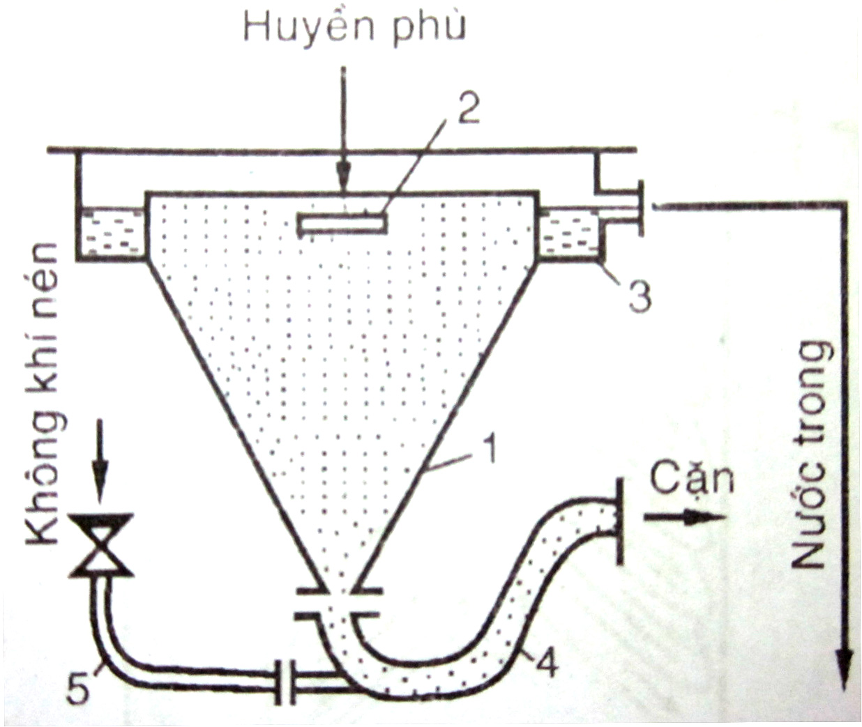
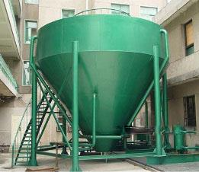
9.1 Lắng trong trường trọng lực
Thiết bị lắng huyền phù (lỏng + rắn)
Thiết bị lắng liên tục:
. Đĩa phân phối
. Màng chứa nước trong
. Phễu chứa
. Ống tháo cặn
Hình: Thiết bị lắng xử lý
nước thải bệnh viện.
5. Ống dẫn không khí nén
Hình: Thiết bị lắng hình phễu.

Slide 37
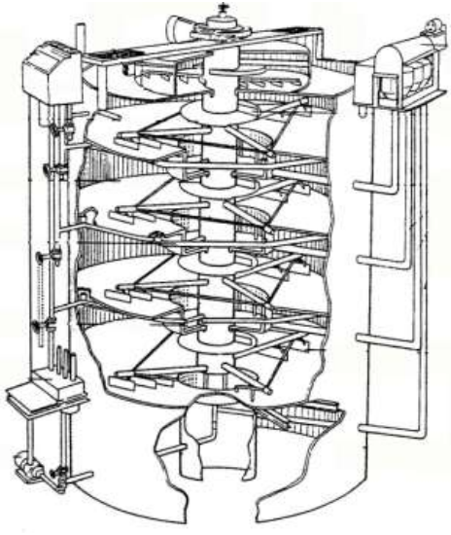
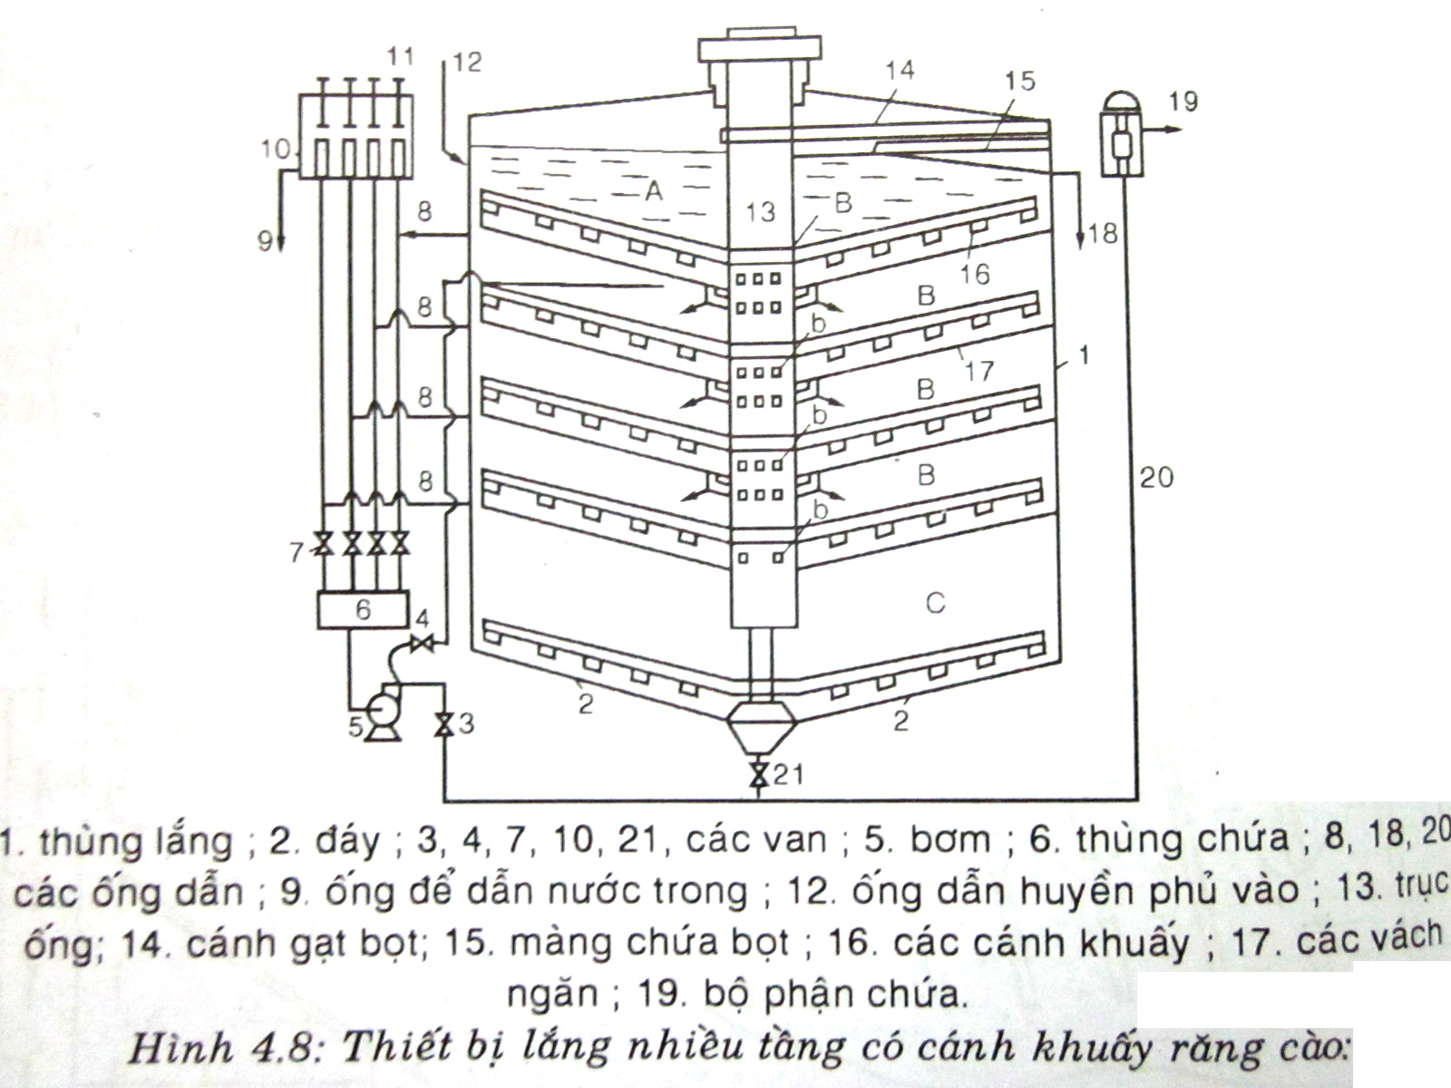
9.1 Lắng trong trường trọng lực
Thiết bị lắng huyền phù (lỏng + rắn)
Thiết bị lắng liên tục:
Hình:

Slide 38
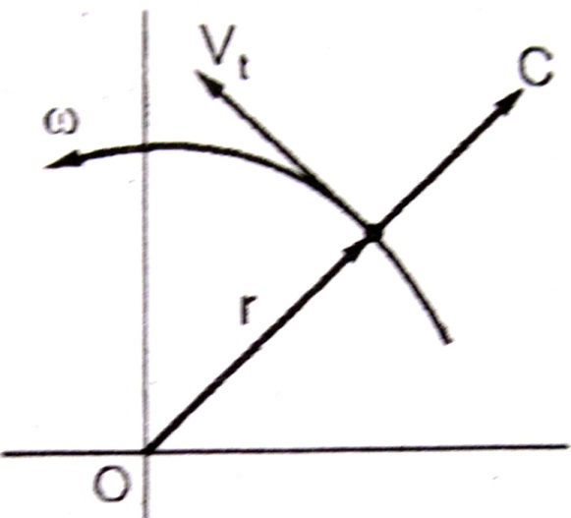
9.2 Lắng trong trường lực ly tâm
(centrifugal settling processes)
Trường lực ly tâm
Lực ly tâm:
Tạo trường lực ly tâm:
Lắng xyclôn (cyclone): dòng hỗn hợp quay xung quanh đường tâm cố định
Lắng ly tâm (centrifugal): thùng hình trụ chứa chất lỏng quay xung quanh đường tâm của nó
Chuẩn số Frude (Fr): tỉ số giữa lực ly tâm và lực trọng trường
Yếu tố phân ly
Đánh giá sức mạnh của trường lực ly tâm
F
Hình: Tạo trường lực ly tâm

Slide 39
9.2 Lắng trong trường lực ly tâm
Tốc độ lắng
Trong trường lực ly tâm, hạt cầu chịu tác dụng của các lực:
Lực ly tâm:
Lực trọng trường (bỏ qua vì hạt bé):
Lực cản:
Lực Archimedes:
PT chuyển động của hạt cầu:

Slide 40
9.2 Lắng trong trường lực ly tâm
Tốc độ lắng
Điều kiện cân bằng lực: hạt chuyển động với tốc độ không đổi là tốc độ lắng.
Chế độ lắng dòng:
n: số vòng quay trong 1 giây (1/s), v_{t}: vận tốc tiếp tuyến (m/s)

Slide 41
9.2 Lắng trong trường lực ly tâm
Tốc độ lắng
Chế độ lắng quá độ:
Chuẩn số Archimedes:
Chế độ lắng chảy rối:

Slide 42
Máy ly tâm lắng có bán kính 0,25 m, quay với tốc độ 1000 rpm.
Tính lực ly tâm được tạo ra khi máy hoạt động
Nếu bán kính tăng lên 2 lần ở cùng tốc độ quay trên thì lực ly tâm tạo thành như thế nào?

Slide 43
9.2 Lắng trong trường lực ly tâm
Tốc độ lắng thực: quá trình lắng của các hạt còn chịu ảnh hưởng của nồng độ thể tích (hay phân thể tích).
ϕ: hệ số hình dạng hạt;
ϕ₁: hệ số lưu ý đến nồng độ thể tích,
β: phân thể tích, ; x_{p}: phân khối lượng của pha rắn trong hỗn hợp;
ϕ₂: hệ số lưu ý đến độ nhớt:
μ_{f}, μ_{p}: độ nhớt của pha liên tục và pha phân tán, hệ bụi ϕ₂ = 1

Slide 44
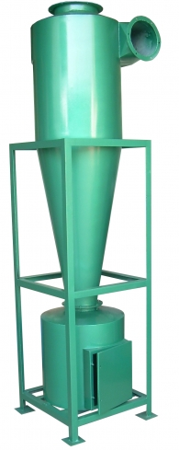
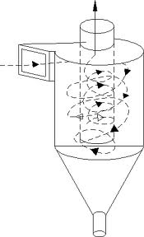
9.2 Lắng trong trường lực ly tâm
Cyclone lắng (cyclone settling/separator):
Cấu tạo và nguyên lý làm việc:
Dòng hỗn hợp theo ống dẫn vào cửa cyclone theo phương tiếp tuyến với vận tốc 12÷25 m/s. Dòng quay tròn trong rãnh giữa ống tâm và vỏ trụ. Dưới tác dụng của lực ly tâm các hạt rắn văng ra thành thiết bị và lắng xuống đáy, còn pha liên tục (khí sạch) theo ống tâm ra ngoài. Cặn lắng rơi xuống đáy, rồi nhờ van gió đưa ra ngoài. Van gió có nhiệm vụ đưa cặn lắng ra, nhưng không cho khí đi vào cyclone.
Khí sạch
1. Ống tâm
4. Cửa vào
2. Vỏ trụ
lắng
3. Đáy nón
thu cặn
5. Cửa tháo cặn
Hình: Cyclone lắng bụi

Slide 45
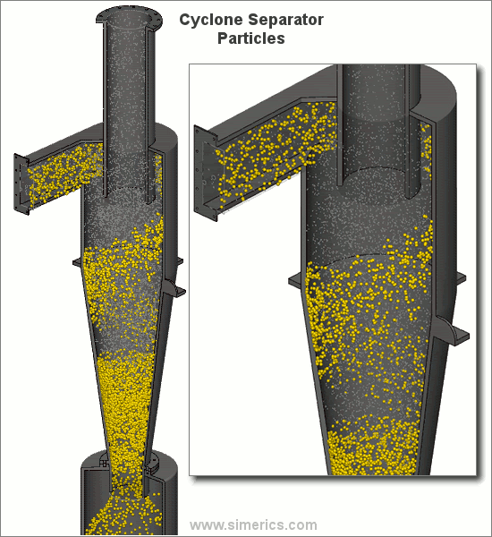
9.2 Lắng trong trường lực ly tâm
Cyclone lắng: Nguyên lý cấu tạo và làm việc:

Slide 46
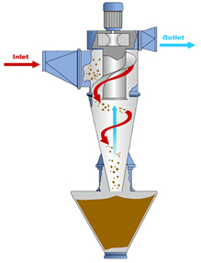
9.2 Lắng trong trường lực ly tâm
Cyclone lắng: Thông số kỹ thuật
Vận tốc dòng hỗn hợp trong cyclone:
: bán kính quay
trung bình
R₁: bán kính ngoài của ống tâm,
R₂: bán kính trong của vỏ trụ cyclone.
Thời gian lắng:
Số vòng quay của dòng hỗn hợp:
Kích thước hạt bé nhất có thể lắng ở chế độ lắng dòng:

Slide 47
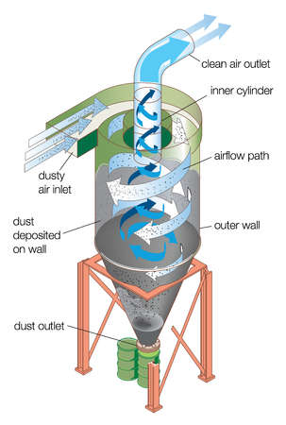
9.2 Lắng trong trường lực ly tâm
Cyclone lắng: Thông số kỹ thuật
Bề mặt lắng của cyclone: bề mặt xung quanh của vỏ trụ
H: chiều cao của vỏ trụ cyclone.
Bán kính vỏ trụ:
Tổn thất áp suất của dòng qua cyclone:
Đối với cyclone, ξ_{c} = 60÷180
và tốc độ qui ước

Slide 48
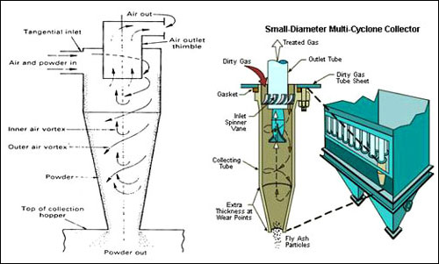
9.2 Lắng trong trường lực ly tâm
Cyclone lắng: Đặc điểm
Có kết cấu đơn giản
Hiệu quả phân riêng cao
Hiệu suất phân tách η =f(đặc tính hệ phân riêng, kích thước cyclone, vận tốc dòng chảy, kích thước hat,…)
Tăng năng suất và hiệu quả của quá trình phân riêng thì làm tăng yếu tố phân ly:
→Phải giảm bán kính trung bình (r_{tb}): chế tạo các cyclone bé, đặt thêm cánh hướng dòng. Các cyclone nhỏ tạo thành tổ hợp cyclone.

Slide 49
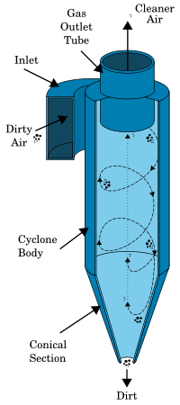
9.2 Lắng trong trường lực ly tâm
Cyclone lắng hệ bụi: Các bước tính thiết kế
Thường dùng cyclone theo chế độ lắng dòng. Đường kính hạt bé nhất có thể lắng:
Chọn tốc độ dòng vào: v_{m,i} = 12÷25 m/s
Chọn tỉ lệ chiều cao và chiều rộng của tiết diện chữ nhật cửa vào: h/w = 2÷4
Kích thước cửa vào:

Slide 50
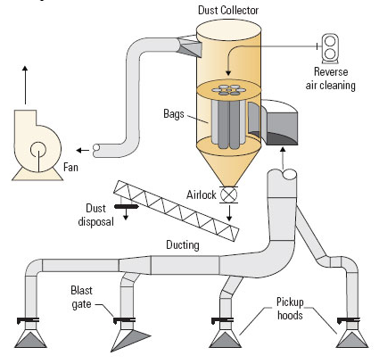
9.2 Lắng trong trường lực ly tâm
Cyclone lắng hệ bụi: Các bước tính thiết kế
Chọn tốc độ dòng khí ra:
v_{m,o} = 4÷8 m/s
Đường kính ống tâm:
Chọn bề rộng rãnh giữa ống tâm và vỏ trụ:
Tốc độ trung bình của dòng chảy trong cyclone (theo kinh nghiệm):
Bán kính ngoài của ống tâm:
R₁ = r₁+δ
r₁: bán kính trong và δ: chiều dày ống
Bán kính trong của vỏ trụ cyclone:
R₂ = R₁ + Δr
Hình: Hệ Thống Lọc Bụi Cyclone

Slide 51
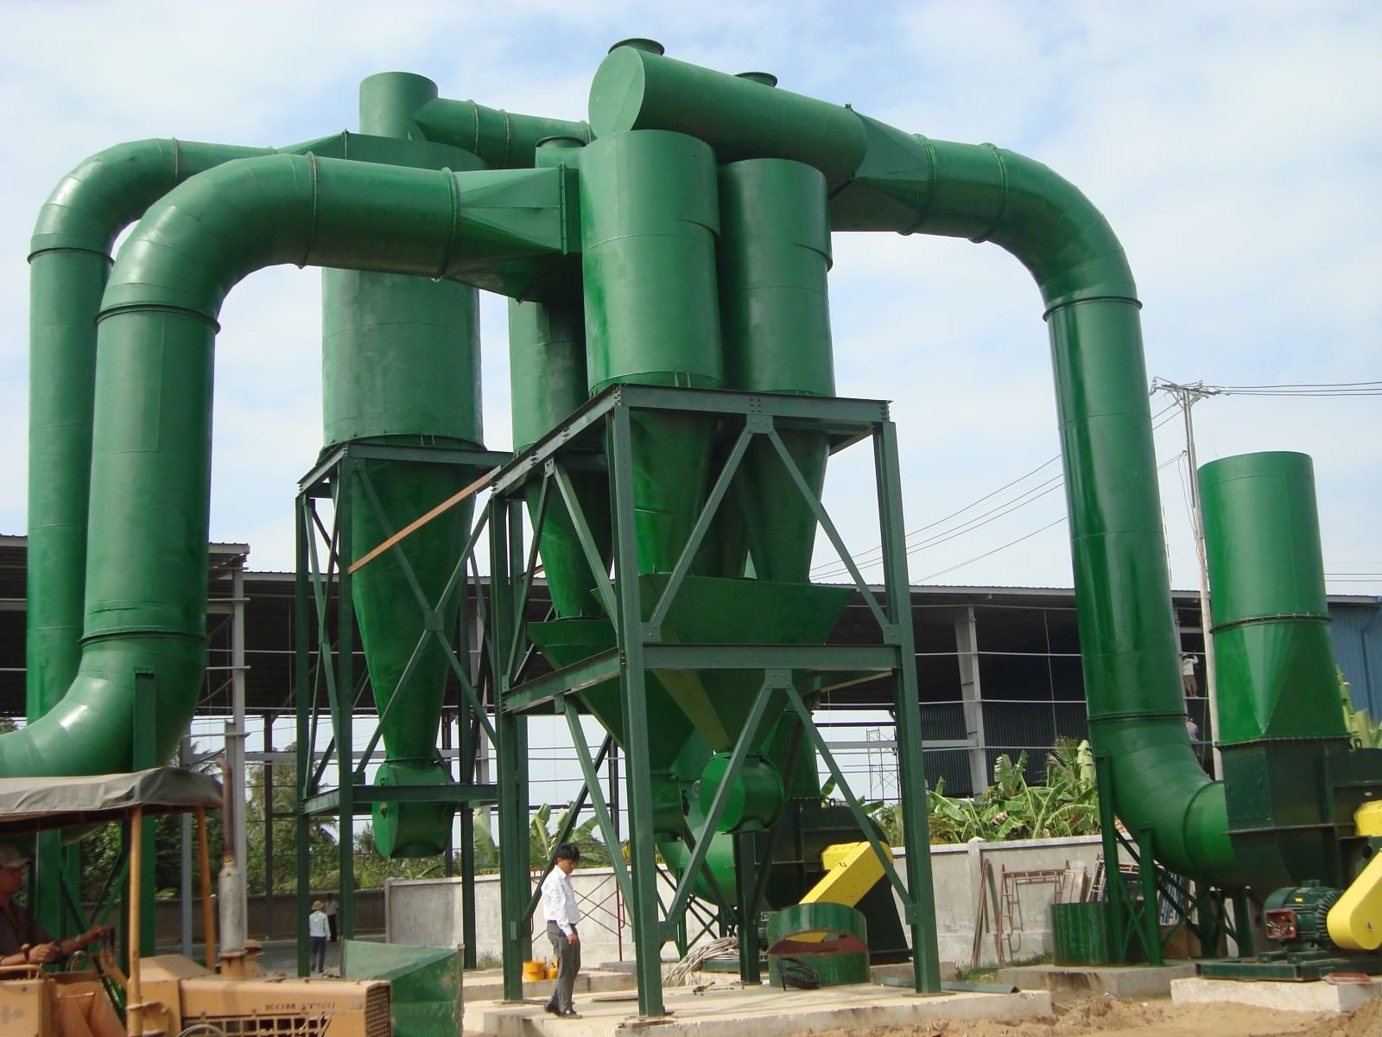
9.2 Lắng trong trường lực ly tâm
Cyclone lắng hệ bụi: Các bước tính thiết kế
Tính bán kính trung bình của vòng quay dòng khí trong cyclone.
Tính tốc độ góc
Tính tốc độ lắng
Tính thể tích phần làm việc của
cyclone:
Chiều cao vỏ trụ cyclone:
K = 1,25: hệ số dự trữ chiều cao
Kiểm tra bề mặt lắng và bán kính
vỏ trụ
Chiều cao phần nón chứa cặn:
;d_{c}: đường kính lỗ tháo cặn,
α = 50º÷60º: góc nghiêng ở nón
Hình: Hệ Thống Lọc Bụi Cyclone

Slide 52
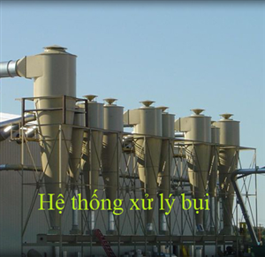
9.2 Lắng trong trường lực ly tâm
Cyclone lắng hệ bụi: Các bước tính thiết kế
Tính số vòng quay của dòng hỗn hợp
Xác định yếu tố phân ly
Kiểm tra chế độ lắng và kích
thước hat →nồng độ pha phân
tán (bụi) trong khí sạch ra khỏi
ống tâm x_{p}
Tính hiệu suất của cyclone
Tính vận tốc qui ước và trở lực
của cyclone

Slide 53
9.2 Lắng trong trường lực ly tâm
Cyclone lắng hệ bụi: Chọn cyclone
Cyclone là loại thiết bị lắng đã được tiêu chuẩn hóa.
Cho trước tỉ số Δp/ρ_{f} = 350÷750; ξ = 60÷180
Tính sơ bộ vận tốc qui ước
Tính sơ bộ đường kính cyclone theo năng suất đã cho
Làm tròn D’ và chọn D theo catalogue
Tính lại vận tốc qui ước
Tính kiểm tra trở lực của cyclone, nếu Δp thuộc khoảng đã cho thì đạt yêu cầu
Các kích thước của cyclone được cho trong catalogue theo D.

Slide 54
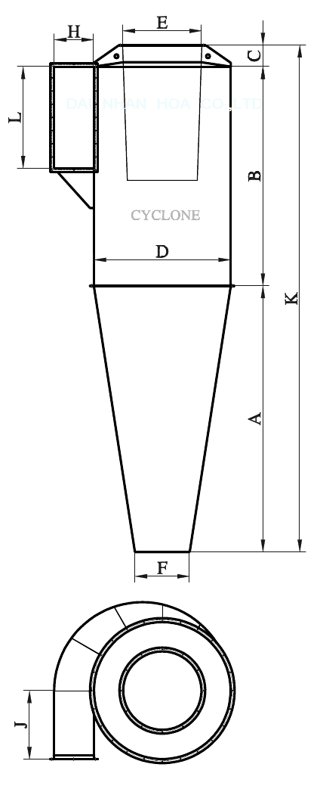
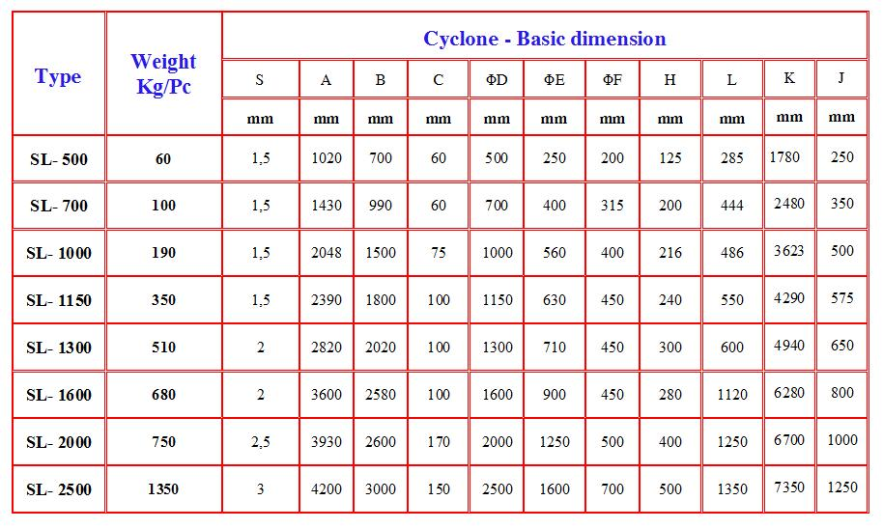
9.2 Lắng trong trường lực ly tâm
Cyclone lắng hệ bụi: Chọn cyclone theo catalogue

Slide 55
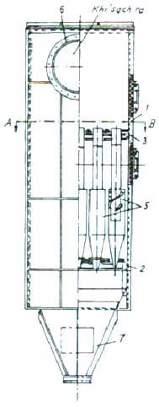
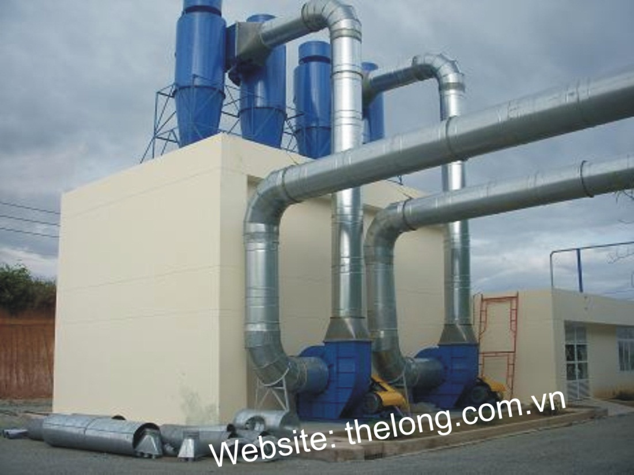
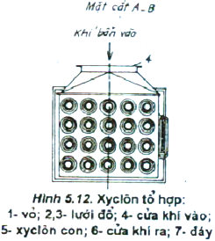
9.2 Lắng trong trường lực ly tâm
Cyclone lắng hệ bụi: Các dạng cyclone
Cyclone chùm: khi yêu cầu năng suất phân riêng lớn→ghép nhiều cyclone đơn hoạt động song song.
Cyclone tổ hợp: khi cần tăng hiệu quả của quá trình phân riêng → ghép nhiều cyclone thành phần (kích thước bé) hoạt động song song.
Hình: Ghép nhiều cyclone đơn hoạt động song song

Slide 56
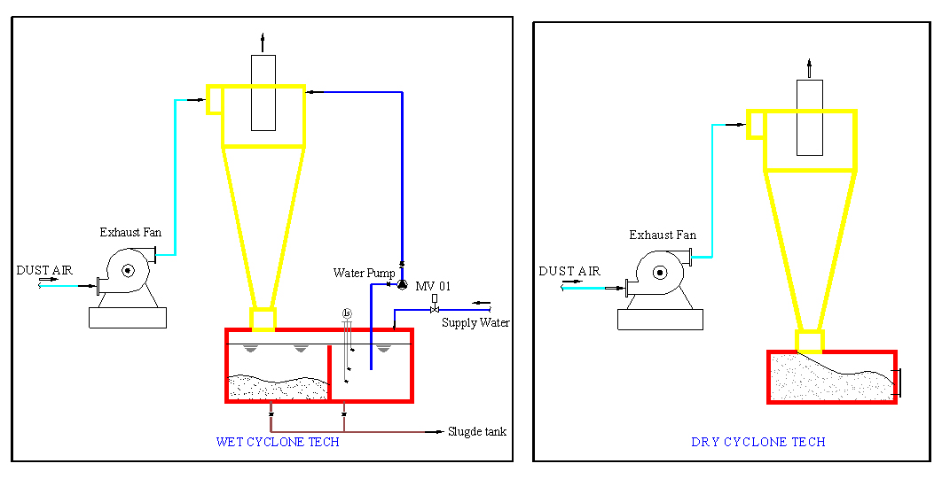
9.2 Lắng trong trường lực ly tâm
Cyclone lắng hệ bụi: Các dạng cyclone
Cyclone ướt: khi cần tăng hiệu quả của quá trình làm sạch khí→bố trí thêm hệ thống phun sương trong cyclone. Hiệu suất làm sạch rất cao: η ≈ 99%.

Slide 57
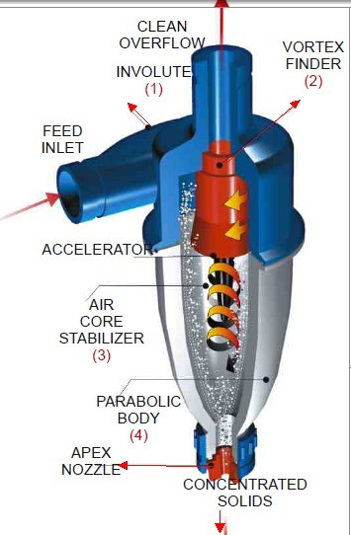
9.2 Lắng trong trường lực ly tâm
Cyclone lắng huyền phù (cyclone thủy lực-hydrocyclone):
Đặc điểm:
Dùng để phân riêng hệ lỏng-rắn với cyclone đơn hoặc tổ hợp;
Áp suất dòng vào cao, p_{m} =2÷3 at;
Quá trình phân riêng huyền phù trong cyclone
tương đối phức tạp, áp dòng vào chỉ tăng đến
một giá trị giới hạn, vượt quá giá trị này thì quá
trình phân ly sẽ bị đình trệ;
Hiệu quả của quá trình phân ly phụ thuộc vào
tỉ số:
d₂: đường kính ống tháo nước trong;
d₃: đường kính cửa tháo bùn (huyền phù đặc).
d₃ =(0,167÷0,2)D
d₂ =(0,14÷0,3)D
D: đường kính cyclone

Slide 58
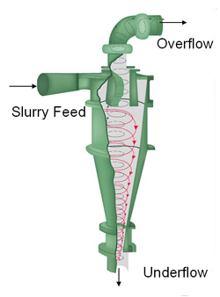
9.2 Lắng trong trường lực ly tâm
Cyclone lắng huyền phù (cyclone thủy lực-hydrocyclone):
Thông số cơ bản:
Đường kính ống vào:
ϕ: hệ số lưu lượng
Năng suất cyclone:
K: hệ số,
Công suất máy bơm: tạo áp suất
cho cyclone hoạt động
H_{m}: áp lực của huyền phù vào cyclone:
η: hiệu suất, η ≈ 0,5; D = 300÷350 mm, làm đậm đặc huyền phù D =100 mm, làm trong pha lỏng D= 10÷15 mm.
Hydrocyclone

Slide 59
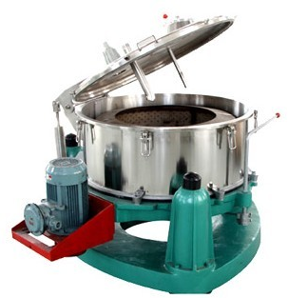
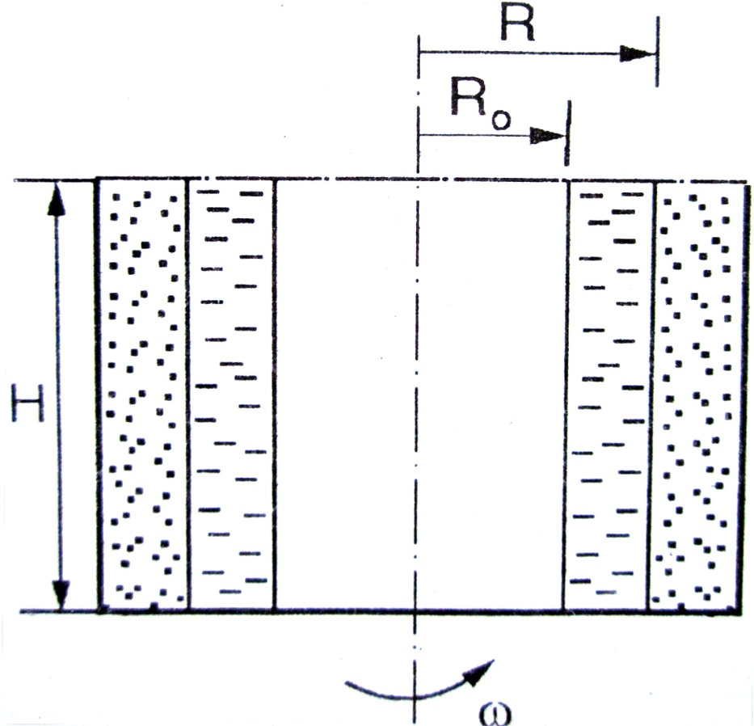
9.2 Lắng trong trường lực ly tâm
Máy ly tâm lắng (settling centrifugal separator):
Cấu tạo và nguyên lý làm việc: gồm thùng hình trụ quay xung quanh đường tâm với vận tốc góc ω. Thùng quay có thể đặt thẳng đứng (máy ly tâm đứng-vertical decanter centrifuge) hoặc nằm ngang (máy ly tâm ngang-horizontal decanter centrifuge).
Máy ly tâm đứng
R_{r}
R_{m}
Khi rotor quay, bề mặt thoáng của chất lỏng là đường parabol và với ω đủ lớn thì bề mặt này song song với thành rotor.
Hình: Máy ly tâm đứng 3 chân

Slide 60
9.2 Lắng trong trường lực ly tâm
Máy ly tâm lắng (settling centrifugal separator): Loại đứng
Thông số cơ bản:
Áp suất lớn nhất của chất lỏng tác dụng lên rotor (thành, đáy và nắp) bỏ qua cột áp thủy tĩnh:
R_{r}: bán kính trong của rotor, R_{m}: bán kính bề mặt thoáng của chất lỏng trong rotor,
β: hệ số chứa đầy, β = h/H; H: chiều cao rotor, h: chiều cao ban đầu của chất lỏng.
Yếu tố phân ly:
Tốc độ góc:
Bán kính quay trung bình của khối chất lỏng:

Slide 61
9.2 Lắng trong trường lực ly tâm
Máy ly tâm lắng (settling centrifugal separator): Loại đứng
Thông số cơ bản:
Năng suất:
J: độ nghiêng thủy lực của dòng chảy
Tốc độ lắng cực đại:
Thời gian lắng:
Quan hệ giữa thời gian lắng và tốc độ lắng cực đại:

Slide 62
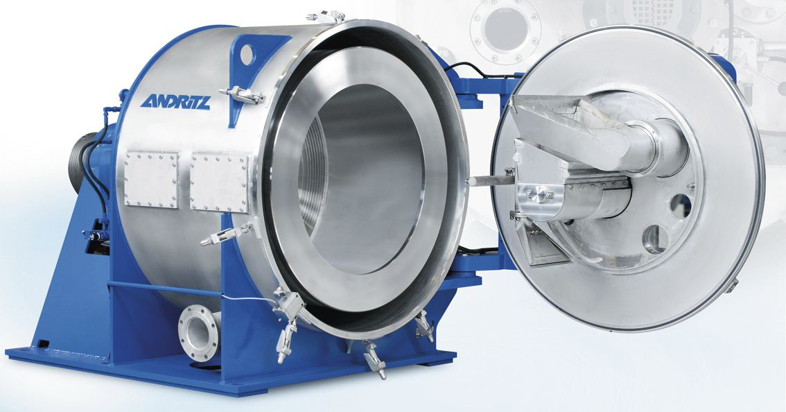
9.2 Lắng trong trường lực ly tâm
Máy ly tâm lắng (settling centrifugal saparator): Loại nằm ngang
ω
R_{m}
R_{r}
O₁
O
e
O₂
x
Hình: Máy ly tâm nằm ngang
Khi rotor quay, bề mặt thoáng của chất lỏng trong rotor là một vòng tròn tâm O₁ cách tâm O của rotor một khoảng lệch tâm:
Trọng tâm của khối chất lỏng đặt tại O₂ cách tâm O của rotor khoảng
Khi ω đủ lớn, tâm O₁ sẽ trùng với tâm O và bán kính bề mặt thoáng của chất lỏng trong rotor cũng được tính theo máy ly tâm đứng.

Slide 63
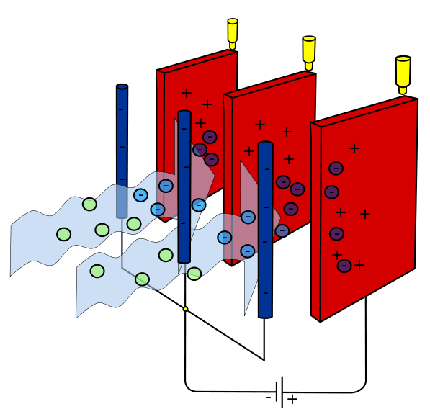
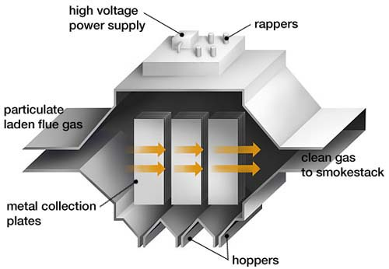
9.3 Lắng trong trường tĩnh điện
(Electrostatic precipitator-ESP)
Cấu tạo và nguyên lý làm việc
Gồm một bản điện cực dương và âm đặt song song và nối với nguồn điện một chiều. Giữa hai bản điện hình thành trường tĩnh điện. Khi hiệu điện thế giữa hai bản đủ lớn thì các phân tử khí bị ion hóa sẽ dịch chuyển về bản cực trái dấu. Khi hệ khí bụi chuyển động ngang qua không gian của bản cực, cũng bị tích điện và chuyển động về cực dương và lắng ở đó.

Slide 64
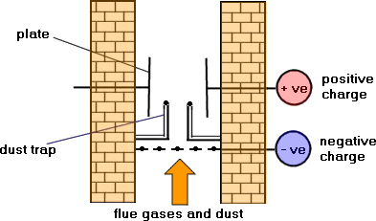
9.3 Lắng trong trường tĩnh điện
Điều kiện để thực hiện quá trình
Trường tĩnh điện đủ mạnh để tạo lực điện trường (lực coulomb);
Độ tích điện cho hệ bụi: 10⁸ ion/cm³.
Tốc độ lắng:
n: số điện tử, e: điện tích điện tử, E: điện thế điện trường

Slide 65
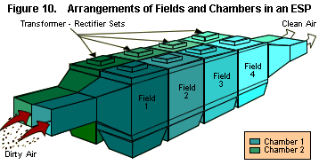
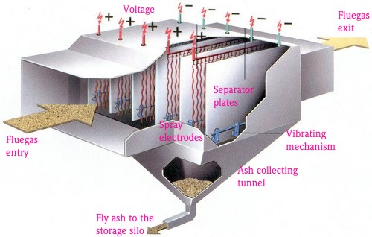
9.3 Lắng trong trường tĩnh điện
Các yếu tố ảnh hưởng:
Kích thước và tính chất vật lý của bụi: hạt càng lớn thì quá trình lắng càng nhanh;
Điều kiện phân riêng: nồng độ bụi, nhiệt độ, độ ẩm và tốc độ của hệ bụi;
Hình dạng, kích thước và khoảng cách các điện cực.

Slide 66
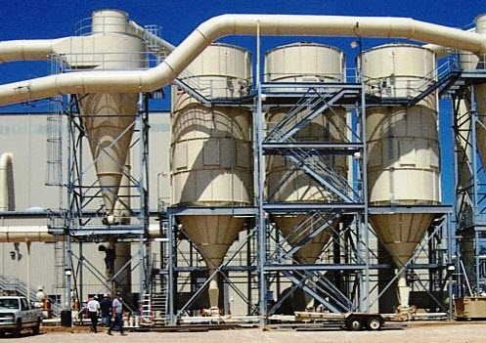
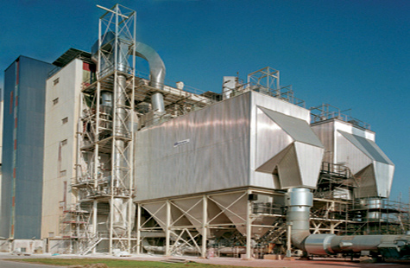
9.3 Lắng trong trường tĩnh điện
Các dạng thiết bị: phần thân dạng trụ hay hộp, phần chứa cặn dạng chóp nón.

Slide 67
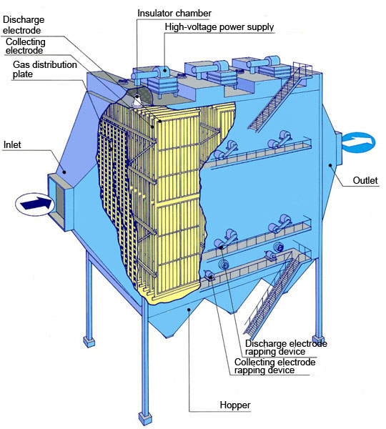

9.3 Lắng trong trường tĩnh điện
Phân loại: Lắng tĩnh điện khô và ướt
Figure: Dry type Electrostatic precipitator

Slide 68


9.3 Lắng trong trường tĩnh điện
Phân loại: Lắng tĩnh điện khô và ướt
WESP

Slide 69

9.3 Lắng trong trường tĩnh điện
Hệ thống xử lý khí thải từ lò đốt dùng lắng tĩnh điện khô:

Slide 70
Bể hình trụ dùng để lắng huyền phù có năng suất 3 m³/h. Cho biết: pha phân tán có khối lượng riêng 2000 kg/m³, đường kính 50 µm; pha liên tục có khối lượng riêng 1000 kg/m³, độ nhớt 1 cP.
a. Xác định đường kính tối thiểu của bể lắng.
b. Nếu tăng đường kính bể lắng lên gấp đôi (so với kết quả đã tính ở câu a) thì bể sẽ lắng được hạt có kích thước nhỏ nhất là bao nhiêu? Giả sử các thông số khác vẫn giữ nguyên.

Slide 71
A cylindrical settling tank which has the capacity of 3 m3/h. The given parameters as follows: the dispersed phase has a density of 2000 kg/m3 and mean diameter of 50 μm; the continuous phase is water at 30 oC. Determine:
The tank diameter
If the tank diameter increases 2 times, so what is the mean diameter of the dispersed phase which can be settled?
A settling chamber with height x width is 10 x 5 m, which has the capacity of 5 m3/h. The given parameters as follows: the dispersed phase has a density of 2000 kg/m3 and mean diameter of 50 μm; the continuous phase is air at 30 oC. Determine:
The length of the chamber
If the length of the chamber increases 2 times, so what is the mean diameter of the dispersed phase which can be settled?

Slide 72
1. Máy bơm dùng để bơm nước thải (có tỉ trọng 1,2) từ bể A có áp suất khí quyển lên bể B. Độ chênh mức dầu ở hai bể là 10 m. Cho biết:
Đường kính ống hút và ống đẩy là bằng nhau;
Tổn thất áp suất do ma sát trong đường ống là 5 m
Bơm có công suất 3 Hp, lưu lượng 30 m³/h và hiệu suất 80%;
Xác định: áp suất tại bể B?
2. Các hạt rắn có kích thước từ 30 μm đến 50 μm chuyển động vào bể lắng chứa nước với vận tốc theo phương nằm ngang 0,015 m/s. Biết chiều dài bể lắng 20 m, chiều cao bể lắng 4 m, khối lượng riêng của hạt 2500 kg/m³, khối lượng riêng của nước 1000kg/m³, độ nhớt của nước 1 cP. Phương trình Stokes có thể được áp dụng cho quá trình lắng này.
a) Với kích thước này của bể lắng thì có thể lắng được các hạt này không?
b) Nếu cần lắng hết các hạt này thì bể lắng có chiều dài là bao nhiêu?

Slide 73
9.4 Trợ lắng

